Slide 1



WELKOM
DAG VAN DE BEROERTE
Refaja13 mei 2025
“BREINLIJN EN DE WEG
NAAR EEN GEZOND BREIN”
Monique Vos
Projectleider HNN
monique.vos@sheerenloo.nl
www.hersenletselnetwerknoord.nl

Slide 2
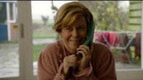
Video Margot Ros – Toren C
Wat is jullie vraag?
https://www.youtube.com/watch?v=ceQ9t8YQq5Q&t=9s

Slide 3

“Het is zo’n zoektocht, ook nu nog”
“Had ik het maar geweten”
“Wat jammer,
dat ik dit niet eerder wist”
“Waarom is mij dit nooit verteld”
“Weet mijn huisarts dit eigenlijk wel?”
“Ik heb zo lang moeten zoeken”
“Van de kast naar de muur…..”
Citaten

Slide 4

REGIOTEAM Groningen en Drenthe
Vragen over hersenletsel? Bel of mail met Breinlijn!

Slide 5
Hèt Netwerk van Hersenletsel Professionals & Ervaringsdeskundigen in Noord-Nederland
WELKOM BIJ
HERSENLETSEL NETWERK NOORD
Hersenletsel Netwerk Noord is een regionaal netwerk van professionals en ervaringsdeskundigen gespecialiseerd in hersenletsel.
Met zo’n 70 direct betrokken professionals en ervaringsdeskundigen vanuit 18 noordelijke zorgorganisaties werken we samen aan diverse thema’s, met als focus:
Breinlijn regioteam Groningen en Drenthe
CVA-Zorgketen(s)
Traumatisch Hersenletsel
Ervaringsdeskundigheid

Slide 6

Missie
Hersenletsel Netwerk Noord is hèt netwerk van en voor Hersenletsel Professionals & Ervaringsdeskundigen in Noord-Nederland om het leven met hersenletsel te ondersteunen en vorm te geven.

Slide 7
Visie
Onze organisaties en professionals zijn het beste wat er te bieden is aan hersenletselzorg (diagnose, behandeling, begeleiding en ondersteuning) in onze regio. We bundelen onze krachten & delen onze kennis. We geven invulling aan het professionele netwerk, Breinlijn regio Groningen & Drenthe, keten/netwerk-zorg en ervaringsdeskundigheid, in aansluiting op onderzoek en regionale/landelijke ontwikkelingen.

Slide 8


















Convenantpartners

Slide 9


Kennis drieluik
De professional
De wetenschapper
De ervaringsdeskundige
EDNAH een initiatief van Hanzehogeschool Groningen, lectoraat Rehabilitatie, en Hersenletsel Netwerk Noord

Slide 10

Inzet ED binnen HNN
Binnen het hersenletselteam (casuïstiek bespreking met zorgprofessionals)
Organiseren en uitvoering themabijeenkomsten
Bij voorlichting en workshops
Breinlijn
Bij onderzoek
Bij diverse convenantpartners & samenwerkingspartners: UWV, Revalidatie Friesland, Visio (eigen opleiding), UMCG, ‘s Heerenloo-de Noorderbrug, MEE Noord, Mee Samen etc

Slide 11
Hersenletsel (H)Erkennen
Tel: 085-225 02 44 www.breinlijn.nl
Notes:
11

Slide 12
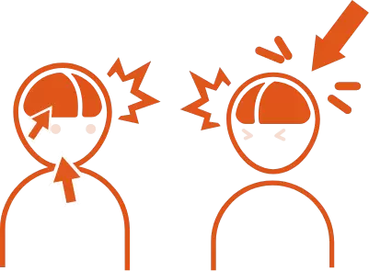
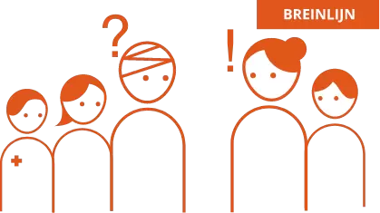
HERSENLETSEL
Niet Aangeboren Hersenletsel
Niet-aangeboren hersenletsel (NAH) ontstaat door schade aan de hersenen. Dit kan bijvoorbeeld door een beroerte (CVA, herseninfarct of hersenbloeding), een ongeluk, een hersentumor of een infectie.
Tel: 085-225 02 44 www.breinlijn.nl
Notes:
Uitleg over hoe we dit landelijke gaan doen. Vaak vertel ik hier wat over de reactietijd (2 werkdagen) en werkwijze achter de schermen (o.a. 3 triagisten die samen de vragen oppakken en dit naast hun huidige werk doen; het werk is gemakkelijker in te plannen door het bandje dat bellers horen etc.). Met de nieuwe visuals moeten we het verhaal in het vervolg vanaf hier gaan aanpassen lijkt me.
12

Slide 13
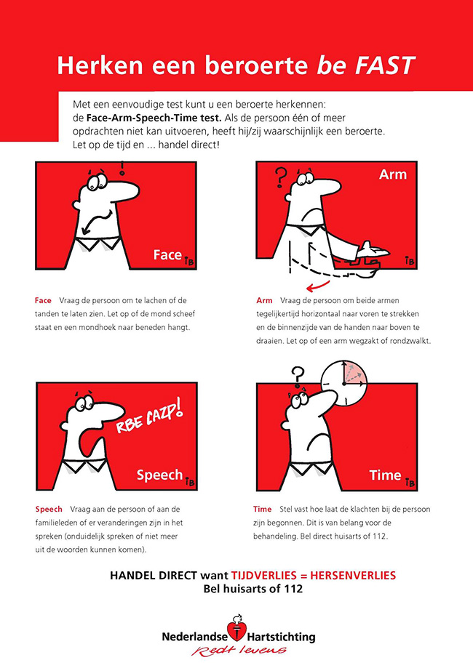

Slide 14

https://www.youtube.com/watch?v=DAuvRo4ivEc&t=144s
Tel: 085-225 02 44 www.breinlijn.nl
Notes:
Uitleg over hoe we dit landelijke gaan doen. Vaak vertel ik hier wat over de reactietijd (2 werkdagen) en werkwijze achter de schermen (o.a. 3 triagisten die samen de vragen oppakken en dit naast hun huidige werk doen; het werk is gemakkelijker in te plannen door het bandje dat bellers horen etc.). Met de nieuwe visuals moeten we het verhaal in het vervolg vanaf hier gaan aanpassen lijkt me.
14

Slide 15
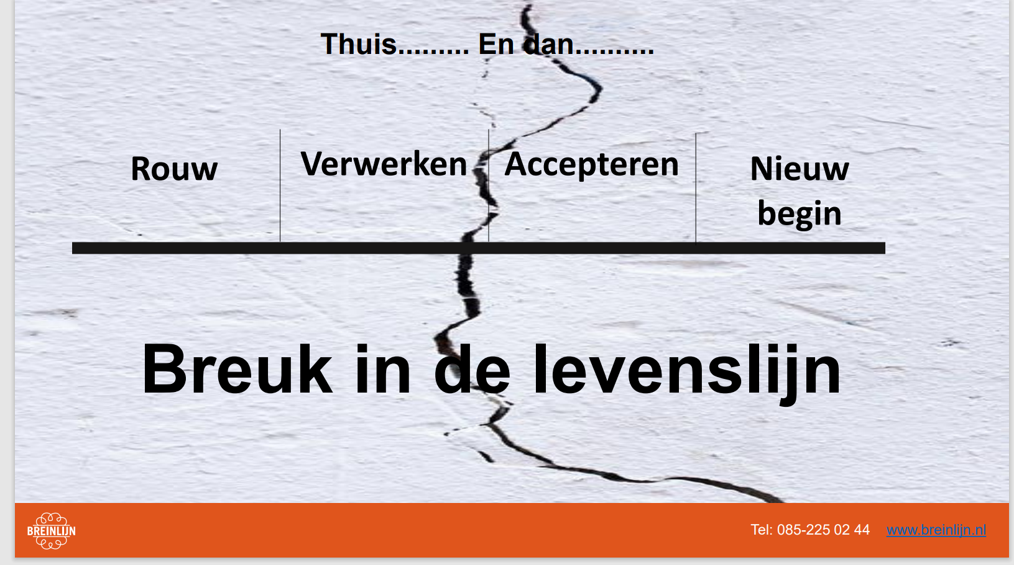

Slide 16

Breuk in de levenslijn
met zichtbare en onzichtbare gevolgen:
    Lichamelijke
    Emotionele
    Cognitieve
    Communicatieve
    Gedragsmatige
    Ziekte inzicht (zelf-beeld en zelf-inzicht)
    Vermoeidheid
En dit alles ook voor hun naasten, want hersenletsel krijg je niet alleen.
Tel: 085-225 02 44 www.breinlijn.nl
Notes:
Uitleg over hoe we dit landelijke gaan doen. Vaak vertel ik hier wat over de reactietijd (2 werkdagen) en werkwijze achter de schermen (o.a. 3 triagisten die samen de vragen oppakken en dit naast hun huidige werk doen; het werk is gemakkelijker in te plannen door het bandje dat bellers horen etc.). Met de nieuwe visuals moeten we het verhaal in het vervolg vanaf hier gaan aanpassen lijkt me.
16

Slide 17
Enkele voorbeelden
Verlamming, Hemianopsie, incontinentie
Vermoeidheid
Aandacht- en concentratiestoornissen
Overgevoeligheid voor externe prikkels
Geheugenstoornissen
Stoornissen in de planning en uitvoering van doelgerichte activiteiten
Vertraagde informatieverwerking
Neglect
Taalstoornissen: woordvindingsproblemen (afasie),
Spraakstoornissen: (dysartrie)
Niet kunnen leren van ervaringen, ongeduldig, impulsief, agressief,
Verlies van zelfredzaamheid
Depressieve stemming, soms overmatige vrolijkheid, emotionele vervlakking,
sociaal ongepast gedrag, vloeken en agressiviteit, snel huilen, verhoogde prikkelbaarheid, veranderd gevoel voor humor, gebrekkig zelfvertrouwen ect
Tel: 085-225 02 44 www.breinlijn.nl
Notes:
Uitleg over hoe we dit landelijke gaan doen. Vaak vertel ik hier wat over de reactietijd (2 werkdagen) en werkwijze achter de schermen (o.a. 3 triagisten die samen de vragen oppakken en dit naast hun huidige werk doen; het werk is gemakkelijker in te plannen door het bandje dat bellers horen etc.). Met de nieuwe visuals moeten we het verhaal in het vervolg vanaf hier gaan aanpassen lijkt me.
17

Slide 18
Signalen die kunnen wijzen op NAH
Wat ziet de omgeving
Beschadiging
Lui, gemakzuchtig ongemotiveerd
Er van alles uitflappen
Eigenwijs
Weerstand
Snel geïrriteerd
Ongeïnteresseerd
Egocentrisch
Initiatief verlies
Ontremming
Verminderd ziekte inzicht
Niet leerbaar
Overgevoelig voor prikkels
Afgevlakte mimiek
Geen empathisch vermogen
Tel: 085-225 02 44 www.breinlijn.nl
Notes:
Uitleg over hoe we dit landelijke gaan doen. Vaak vertel ik hier wat over de reactietijd (2 werkdagen) en werkwijze achter de schermen (o.a. 3 triagisten die samen de vragen oppakken en dit naast hun huidige werk doen; het werk is gemakkelijker in te plannen door het bandje dat bellers horen etc.). Met de nieuwe visuals moeten we het verhaal in het vervolg vanaf hier gaan aanpassen lijkt me.
18

Slide 19
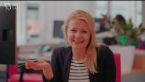
https://www.youtube.com/watch?v=45TuxUAjjYo&t=9s
Tel: 085-225 02 44 www.breinlijn.nl
Notes:
Uitleg over hoe we dit landelijke gaan doen. Vaak vertel ik hier wat over de reactietijd (2 werkdagen) en werkwijze achter de schermen (o.a. 3 triagisten die samen de vragen oppakken en dit naast hun huidige werk doen; het werk is gemakkelijker in te plannen door het bandje dat bellers horen etc.). Met de nieuwe visuals moeten we het verhaal in het vervolg vanaf hier gaan aanpassen lijkt me.
19

Slide 20
Aantal patiënten
Aandoening Aantal patiënten in Nederland (bekend met een diagnose bij de huisarts in 2021)
Migraine 283.800
Angststoornissen* 454.700 (Schatting werkelijke aantallen 1.924.600)
Stemmingsstoornissen,
waaronder depressie** 562.100 (Schatting werkelijke aantallen 1.239.600)
Hersenletsel (NAH) 760.200
Dementie*** 116.500 (Schatting werkelijke aantallen 300.000)
Beroerte 372.000
Epilepsie 211.800
Parkinson 52.900
Multiple sclerose (MS) 36.200
Hersentumoren 40.000
Bron: Hersenstichting
Cijfers Hersen Aandoeningen

Slide 21
Hersenletsel aantallen
Jaarlijks
85.000 THL (85% LTHL)
40.000 CVA (85% Herseninfarct, 15% Hersenbloeding)
20.000 TIA
Cijfers NAH

Slide 22
Herstel is:
Het terugpakken van de eigen identiteit, autonomie, mentale veerkracht, het vertrouwen op de eigen kracht en het afnemen van afhankelijkheid van zorg.
(Anthony , 1993)(Droës & Plooy, 2010)
Autonomie – Competentie - Verbinding

Slide 23
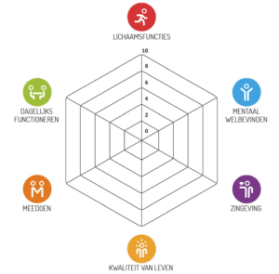
Positieve gezondheid:
‘Gezondheid als het vermogen je aan te passen en je eigen regie te voeren, in het licht van de sociale, fysieke en emotionele uitdagingen van het leven’ (Huber, 2012)
Andere blik

Slide 24
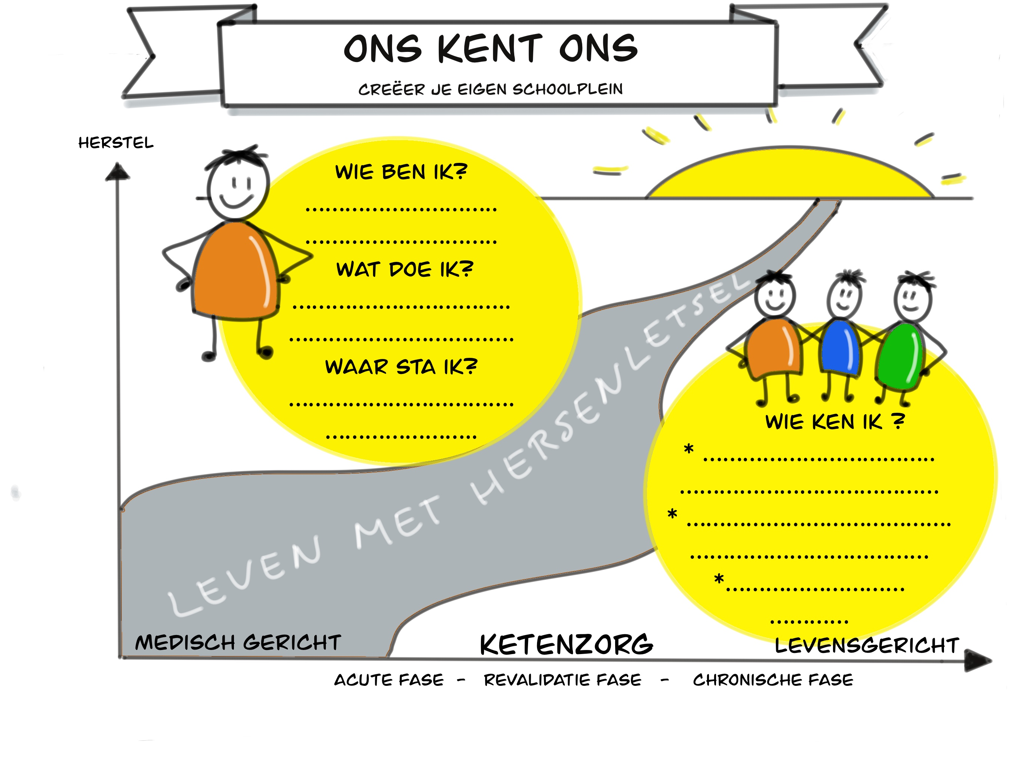

Slide 25
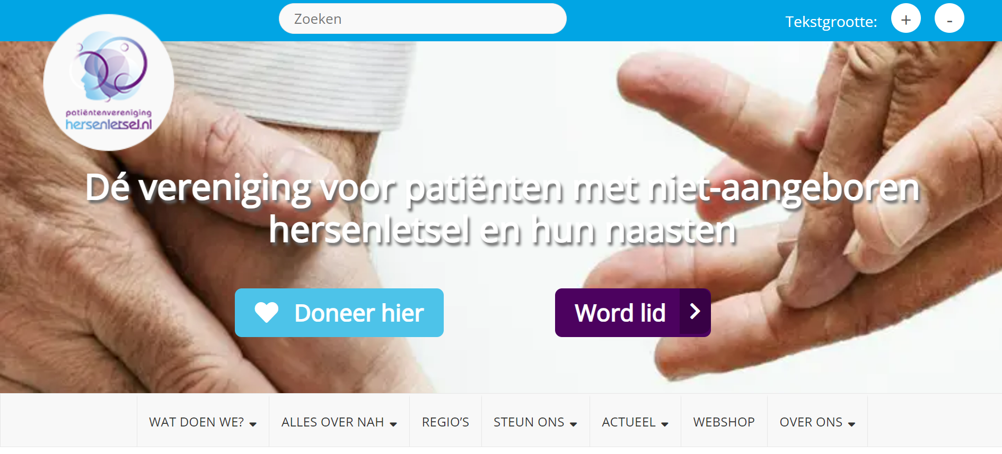

Slide 26

Breinlijn Noord Themabijeenkomsten
Interesse? Meld je aan voor de maillijst

Slide 27
BREINLIJN TOEGELICHT
Hulpvraag in kaart brengen
De weg naar de juiste ondersteuning
Wonen, werken, school, relaties, sport, zorg of vrije tijd
Tel: 085-225 02 44 www.breinlijn.nl
Notes:
27

Slide 28

https://www.youtube.com/watch?v=h-HXsxRcjhk
Tel: 085-225 02 44 www.breinlijn.nl
Notes:
Uitleg over hoe we dit landelijke gaan doen. Vaak vertel ik hier wat over de reactietijd (2 werkdagen) en werkwijze achter de schermen (o.a. 3 triagisten die samen de vragen oppakken en dit naast hun huidige werk doen; het werk is gemakkelijker in te plannen door het bandje dat bellers horen etc.). Met de nieuwe visuals moeten we het verhaal in het vervolg vanaf hier gaan aanpassen lijkt me.
28

Slide 29
Hulpvragen
Ik ben op zoek naar dagbesteding / vrijwilligerswerk. Wat zijn de mogelijkheden?
Ken je een reguliere middelbare school waar goede afspraken mee te maken zijn over het rekening houden met het hersenletsel van een 13 jarige jongen.
Mijn broer heeft een cva gehad en kan niet voor zich zelf zorgen en zelfstandig wonen. Wie kan hem hepen?
De bedrijfsarts en anderen begrijpen niet wat er met mij aan de hand is. Hoe moet ik nu verder?
Mijn man heeft sinds zijn cva een kort lontje gekregen hoe moet ik hiermee omgaan?
Aan de buitenkant is niks aan mij te zien. Hoe leg ik uit wat hersenletsel is?
Ik wil graag meer bewegen / sporten en wat zijn de mogelijkheden?
Ik heb na mijn cva last van vermoeidheid. Gaat dit over?
Ik heb een tia gehad en de klachten die ik heb gaan maar niet over. Wat moet ik doen?
Na een val op mijn hoofd is op de mri / hersenscan is niks te zien maar ik heb last van overprikkeling en een slecht geheugen. Volgens mij heb ik hersenletsel maar hoe toon ik dit aan?
Ik wil praten met andere mensen die ook een hersenletsel hebben. Bij wie moet ik zijn?

Slide 30
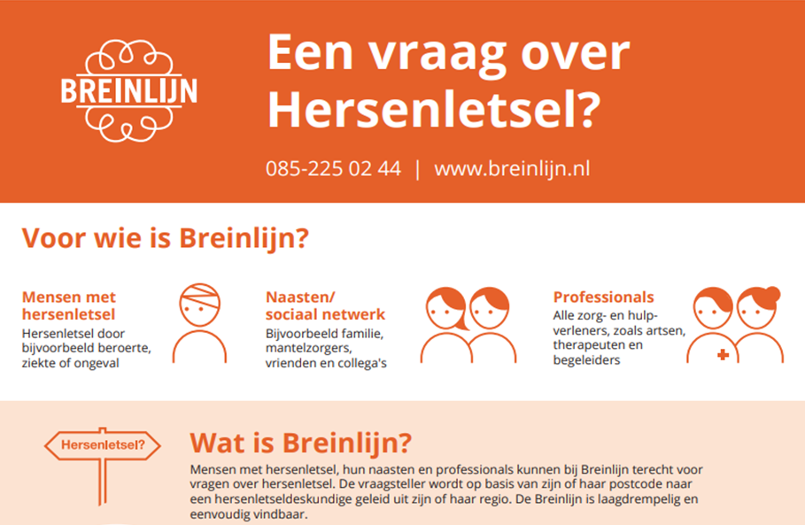

Slide 31
HERSENLETSELDESKUNDIGEN
&
HERSENLETSELTEAM
De Hersenletseldeskundigen: Helma Wiltjer en Mariëlle van ‘t Oever
Heb je een vraag over hersenletsel? Bel of mail met Breinlijn. De hersenletseldeskundige geeft informatie en advies, en verwijst je naar passende zorg en ondersteuning. Heeft zij geen pasklaar antwoord, dan wordt zij bijgestaan door het Hersenletselteam.
Het Hersenletselteam
Het Hersenletselteam is een team van professionals uit Groningen en Drenthe. Het team bestaat uit revalidatieartsen, neurologen, fysiotherapeuten, verpleegkundigen, psychologen, psychiaters, hersenletseldeskundigen, specialisten ouderengeneeskunde, ervaringsdeskundige en de projectleider.
Tel: 085-225 02 44 www.breinlijn.nl
Notes:
Uitleg over hoe we dit landelijke gaan doen. Vaak vertel ik hier wat over de reactietijd (2 werkdagen) en werkwijze achter de schermen (o.a. 3 triagisten die samen de vragen oppakken en dit naast hun huidige werk doen; het werk is gemakkelijker in te plannen door het bandje dat bellers horen etc.). Met de nieuwe visuals moeten we het verhaal in het vervolg vanaf hier gaan aanpassen lijkt me.
31

Slide 32
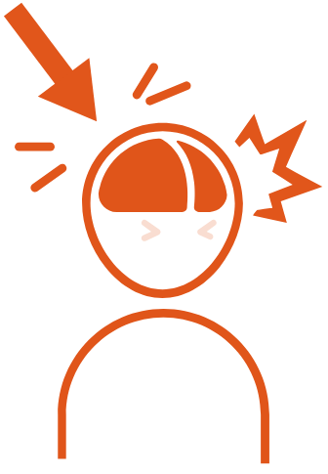
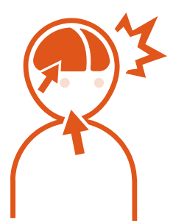
Hersenletsel
Traumatisch hersenletsel
Het hersenletsel is ontstaan door een oorzaak buiten het lichaam, bijvoorbeeld door een verkeersongeluk, een val op het hoofd, een klap op het hoofd tijdens het sporten, of een klap op het hoofd bij een vechtpartij.
Niet-Traumatisch hersenletsel
Het hersenletsel is ontstaan door een proces in het lichaam. Bijvoorbeeld door een Cerebro Vasculair Accident (CVA), beroerte, herseninfarct, hersenbloeding, tumor, herseninfectie of vergiftiging door overmatig alcohol- of drugsgebruik.

Slide 33
Prikkels: via de zintuigen.
NAH: filter, verwerking, mentale belastbaarheid (vermogen, tijd, accu) werken minder goed
Hulpmiddelen
Oordopjes, noisecancelling
Slaapmasker
Lichten dimmen, zonnebril op
Juiste plek in een ruimte
(restaurant, theater, museum)

Slide 34
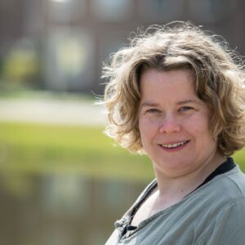
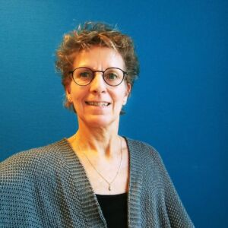
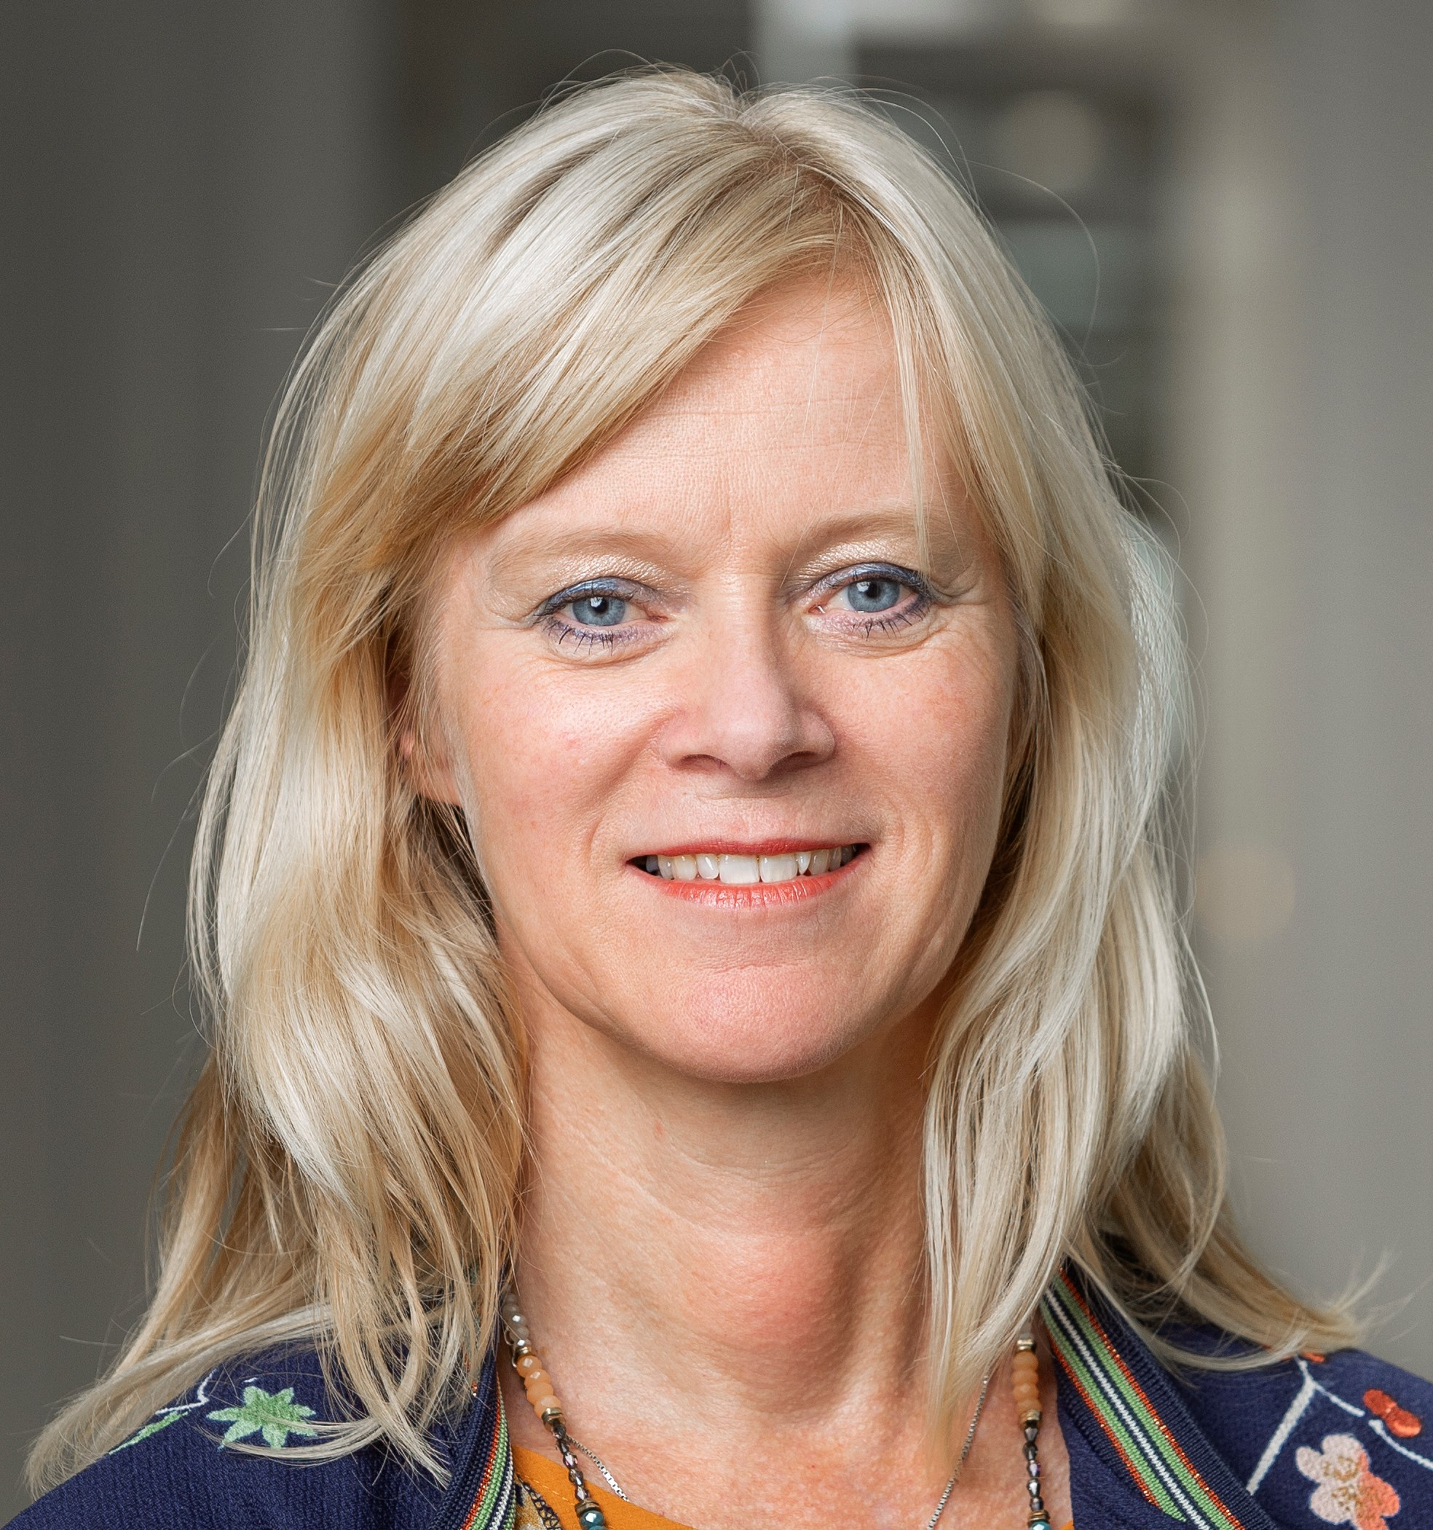
REGIOTEAM
GRONINGEN & DRENTHE
Vragen over hersenletsel?
Bel of mail met Breinlijn!
Helma Wiltjer, Mariëlle van ‘t Oever en Monique Vos
Tel: 085-225 02 44 www.breinlijn.nl

Slide 35


Herken en Erken
Creëer je eigen schoolplein en netwerk
Pak je blijmakers, blijf jezelf uitdagen
En bel de Breinlijn, voor advies en informatie
en als je het even niet meer weet
Dank jullie wel!
Monique Vos
Projectleider HNN
monique.vos@sheerenloo.nl
www.hersenletselnetwerknoord.nl
085 – 225 02 44 www.Breinlijn.nl

